Slide 1
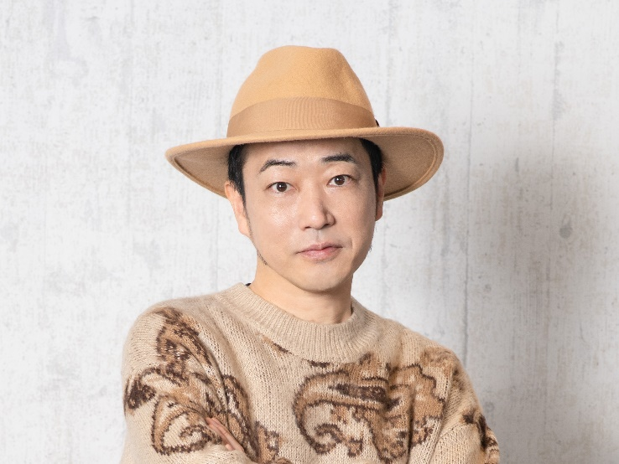
SEAMO
生年月日 | 1975年10月31日
出身地 | 愛知県名古屋市
趣味 | 競馬・サラブレッド・一口馬主・車(スポーツカー)・自転車・ 野球観戦(ドラゴンズファン)・映画鑑賞・ ラーメン食べ歩きファン
特技 | 水泳・マイル貯蓄
ZIP-FM歴 | 2016年4月～
経歴 | 1995年から地元名古屋、東海地区を中心にシーモネーターとしてインディーズ活動をはじめ、HIP HOPの新しいスタイル、ムーヴメントを確立。2002年「浪漫ストリーム」でメジャーデビュー。2005年からシーモネーターとしての活動はやりつくした…との思いから、名前をSEAMOに改名。 2006年「ルパン三世のテーマ」をリメイクした「ルパン・ザ・ファイヤー」でシングル初のTOP10入り！この年の大晦日には「紅白歌合戦」に出場。2007年夏、地元ナガシマスパーランドでの自身企画のフェス「TOKAI SUMMIT」を初開催、約1万人を集めた。他にもSUMMER SONIC・ROCK IN JAPANなど大型フェスへの参戦も果たす。2008年1月20日に初の武道館公演を行う。 2016年4月 ZIP-FMミュージック・ナビゲーターとなる。
ナビゲーター キャリア | 2016年4月～ | 「JOYFUL」
SNS | Twitter：@SEAMOjyukucho／39,062人 Instagram：seamo_official／6,494人

